Slide 1

LIVSSTIL

Slide 2
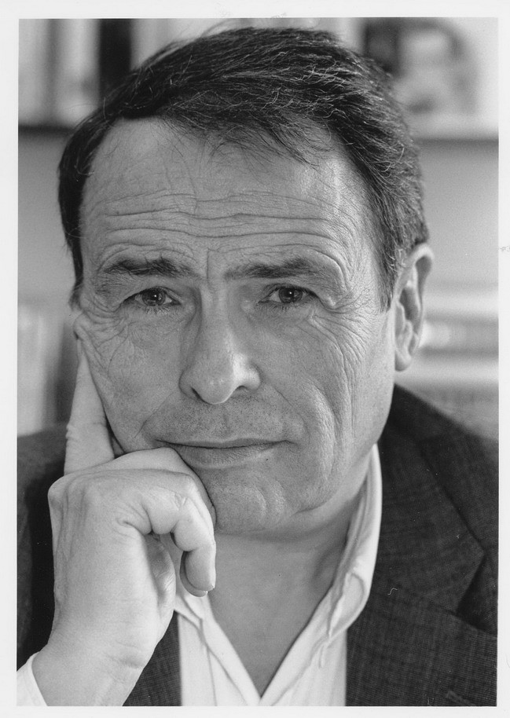
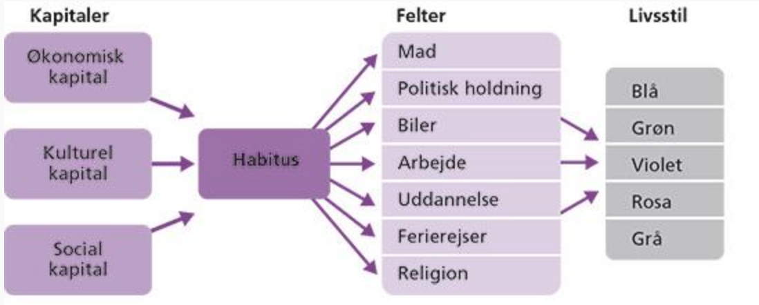
Pierre Bourdieu
Hans praksisteori (begrebsapparat) kan blandt andet forklare os forskelle i adfærd og forbrug vi kan observere mellem folk.

Slide 3
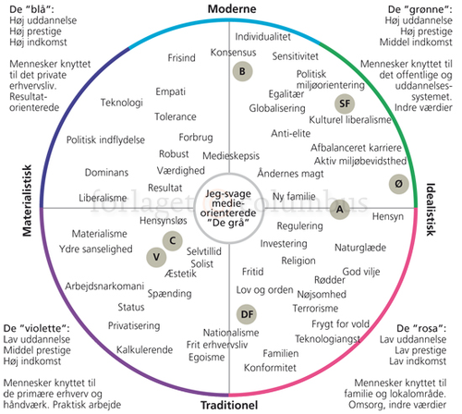
De fem livsstile - Minervamodellen
Hvis du vil vide mere: Henrik Dahl & Minervamodellen

Slide 4

Pia Kjærsgaard – Dansk Folkeparti.

Slide 5
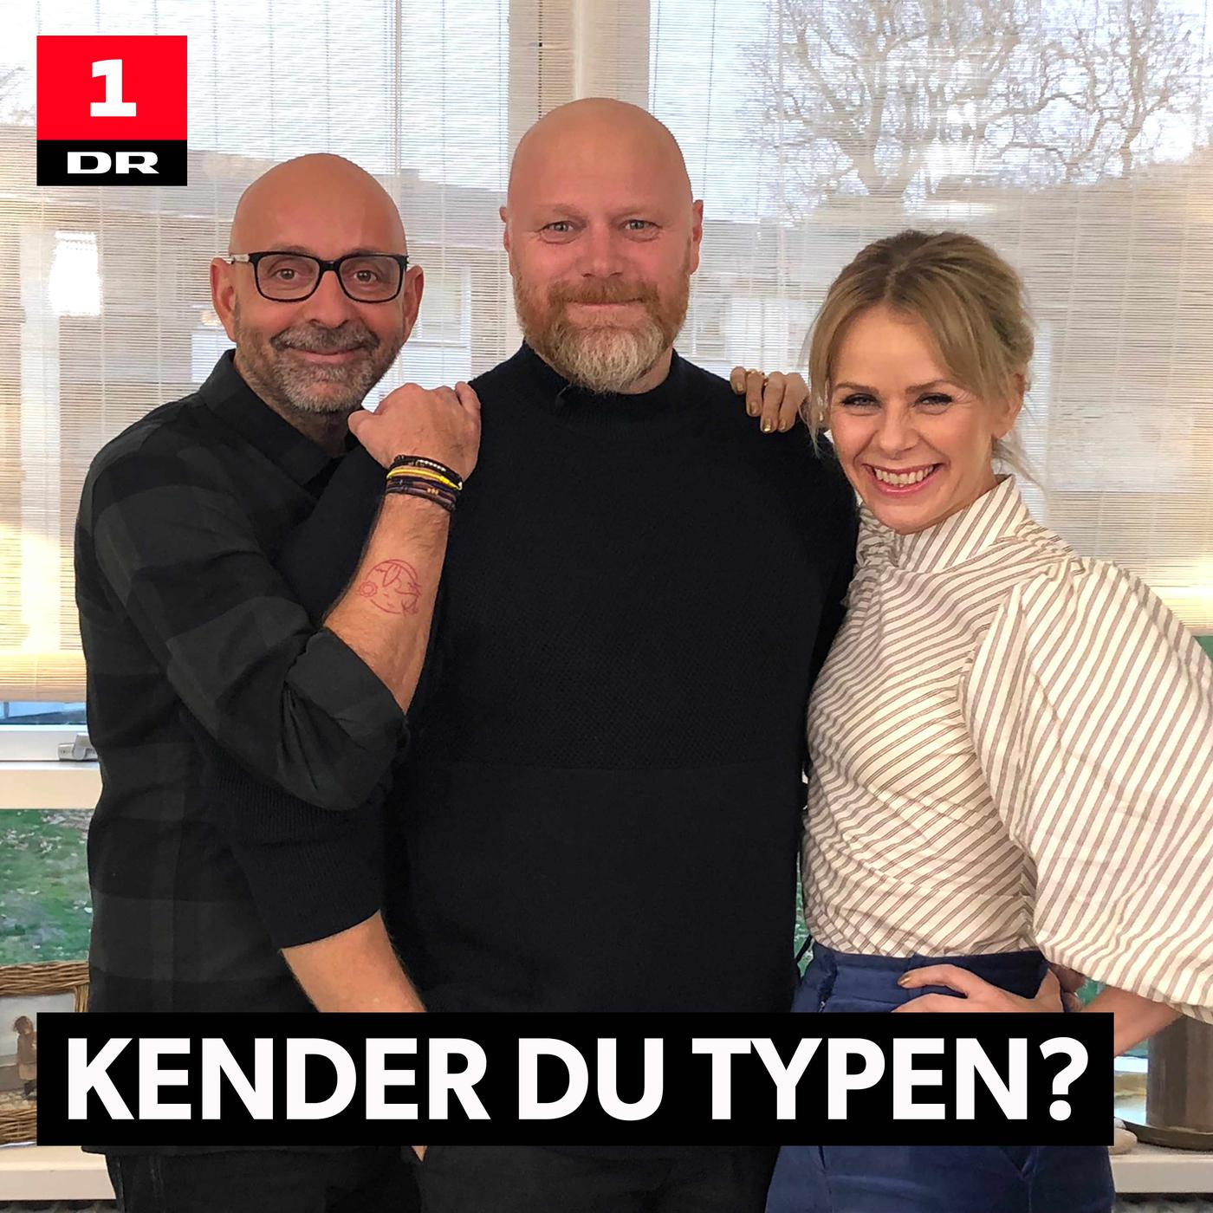
Mads Steffensen – radio- og tv-vært

Slide 6

Mads Mikkelsen – skuespiller

Slide 7

Tobias Rahim – musiker

Slide 8
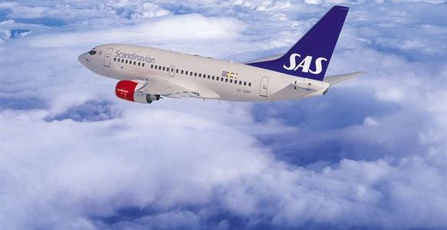
Minervamodellen og anvendelse
Minervamodellen bruges til marketing af målrettede reklamer mod et segment.
Se følgende reklame: SAS reklame
Hvilket segment henvender videoen sig til? Hvorfor?
Hvordan skulle den ændres hvis den skulle henvende sig til et andet segment?

Slide 9
Opsamling – elevfeedback
10 min. Noteskrivning:
Hvad betyder livsstil og hvad handler livsstilsbegrebet om?
Hvad beskriver de to akser i minarvamodellen?
Hvorfra kommer din livsstil?
Hvordan hænger Bourdieu og livsstil sammen? Brug begreberne ”kapitaler”, ”habitus” og ”felt”

Slide 10
BEGREBET ‘BAGGRUNDSVARIABEL’
Hvorfra kommer din livsstil?
  Opvækst/forældre og uddannelse.
Hvordan kan vores opvækst være forskellig?
Notes:
Italesæt at dette kalder man baggrundsvariabler.
SKRIV PIERRE BOURDIEU SOM EKSEMPEL PÅ EN DER BESKÆFTIGER SIG MEGET MED DET

Slide 11

UGENS EMNE
Hvordan holder man sig opdateret?

Slide 12

Podcast
Smart genvej til at holde sig orienteret om nyheder – eller dykke ned i emner.
Aviser – DR - udlandske

Slide 13
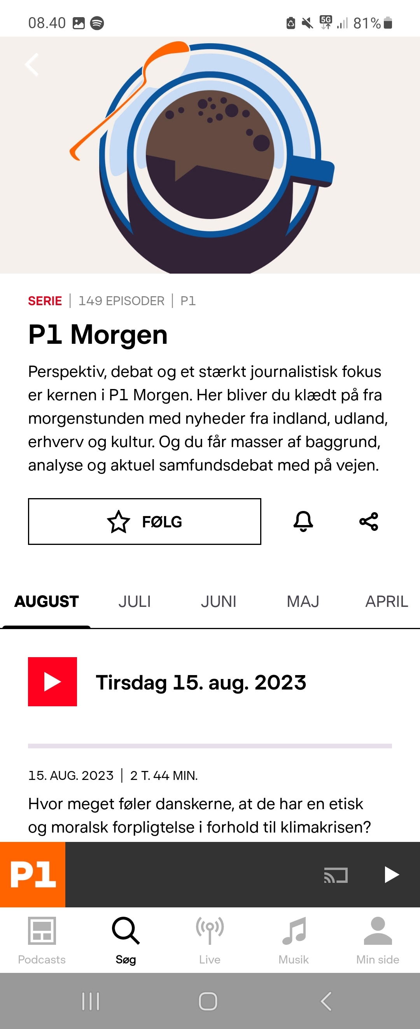
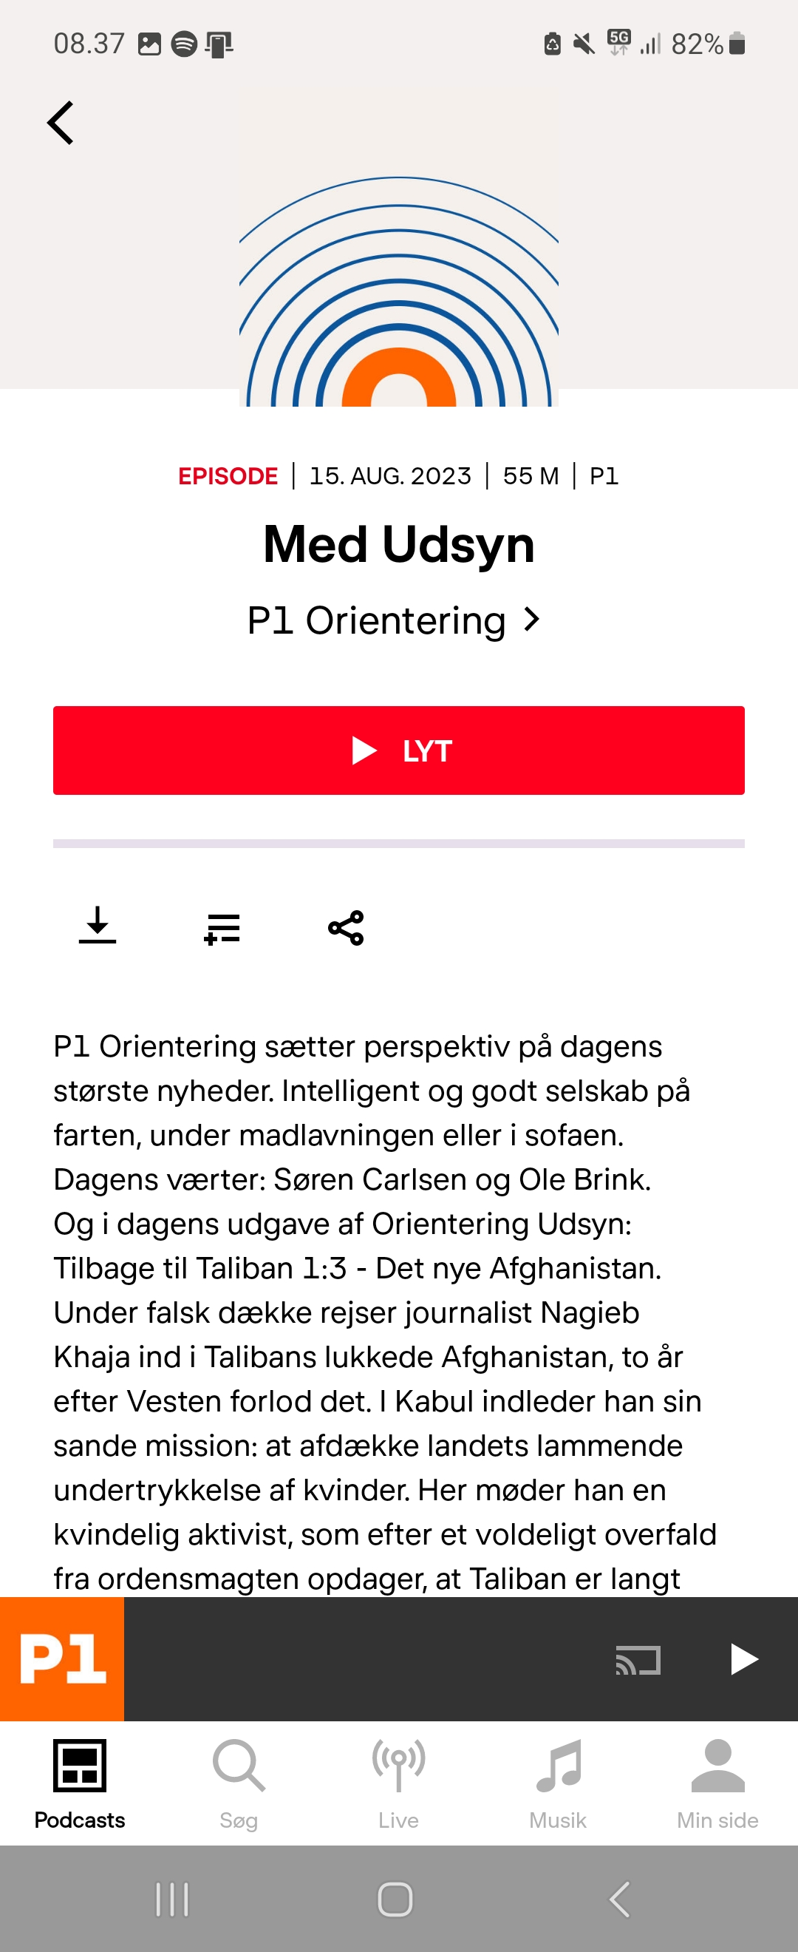


Slide 14
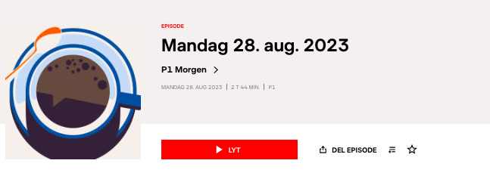
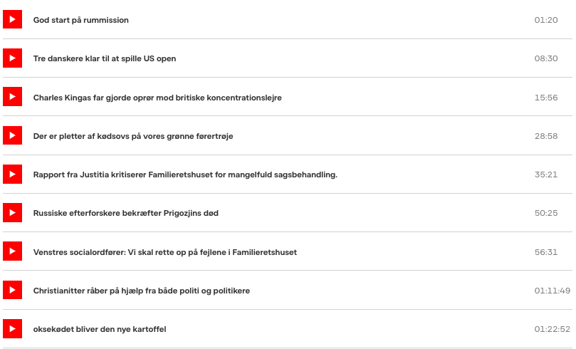

Slide 15
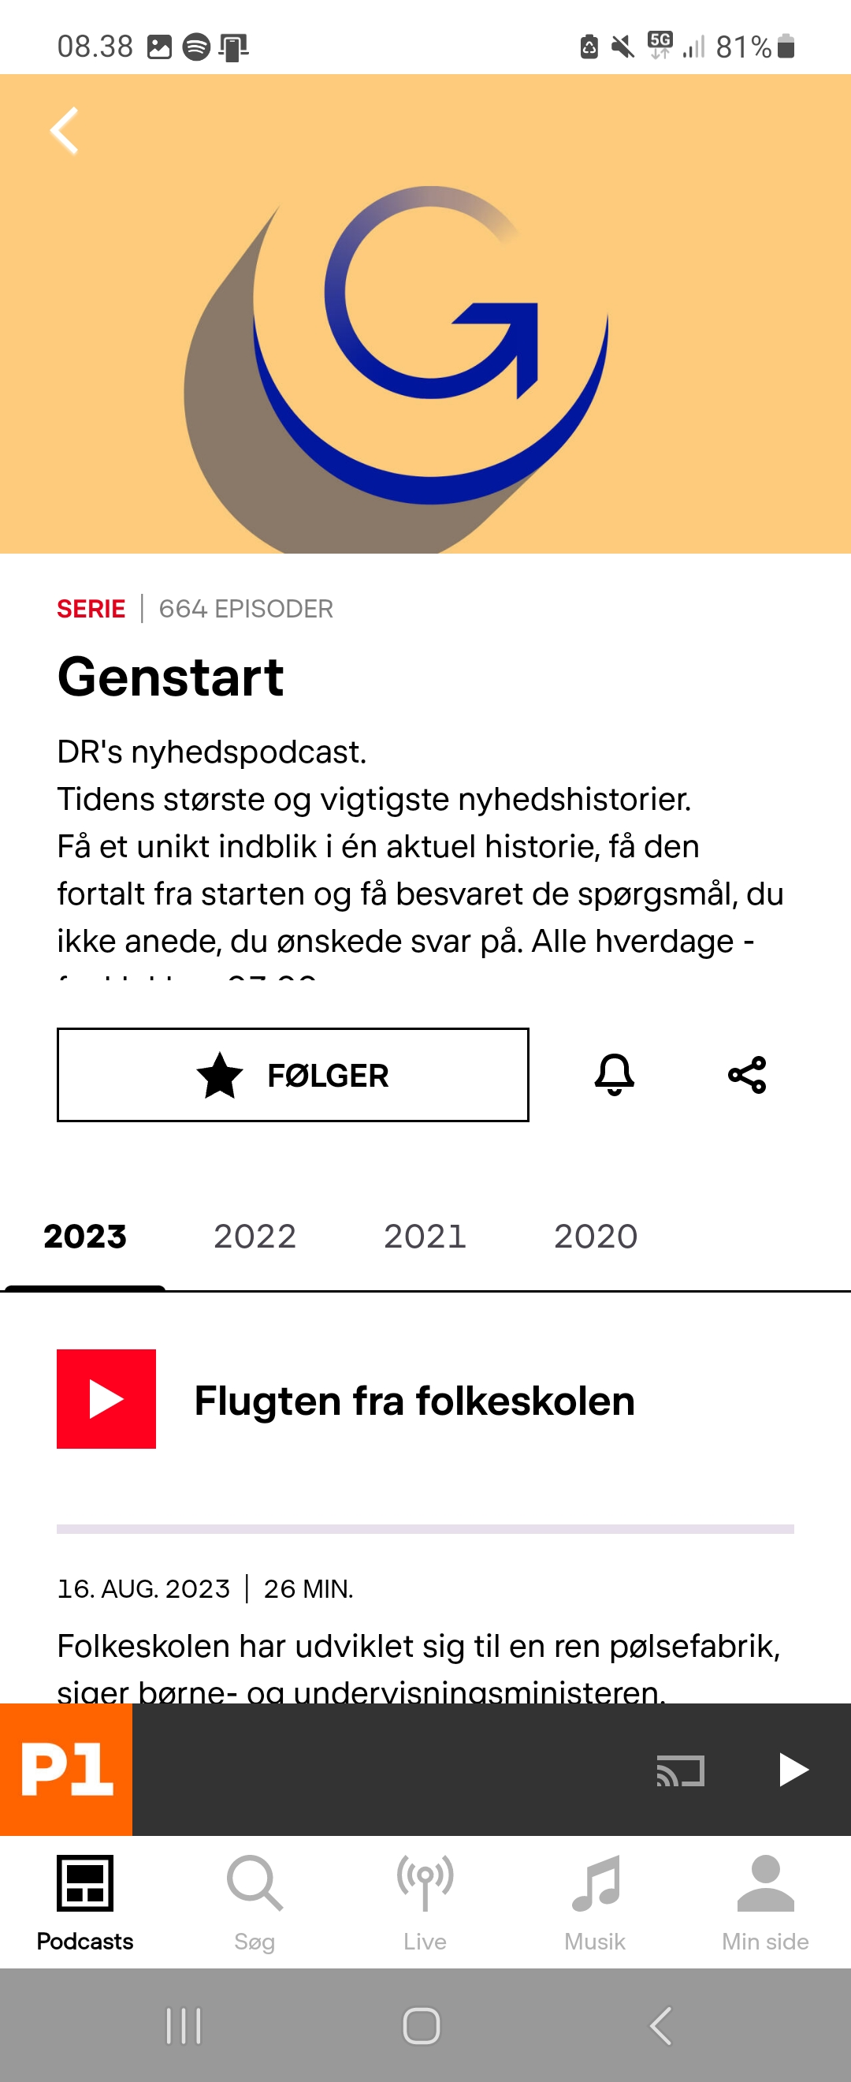
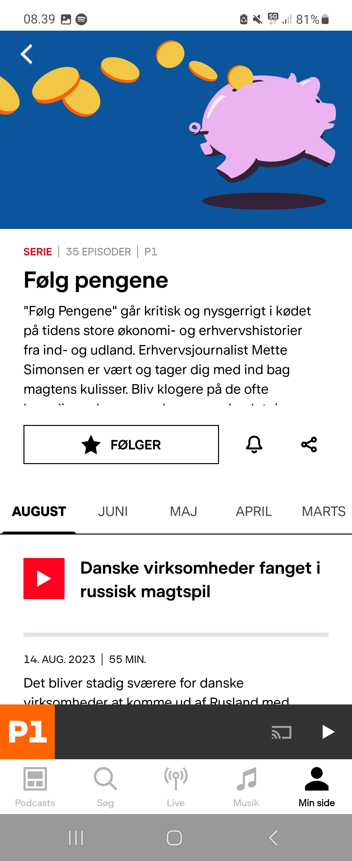
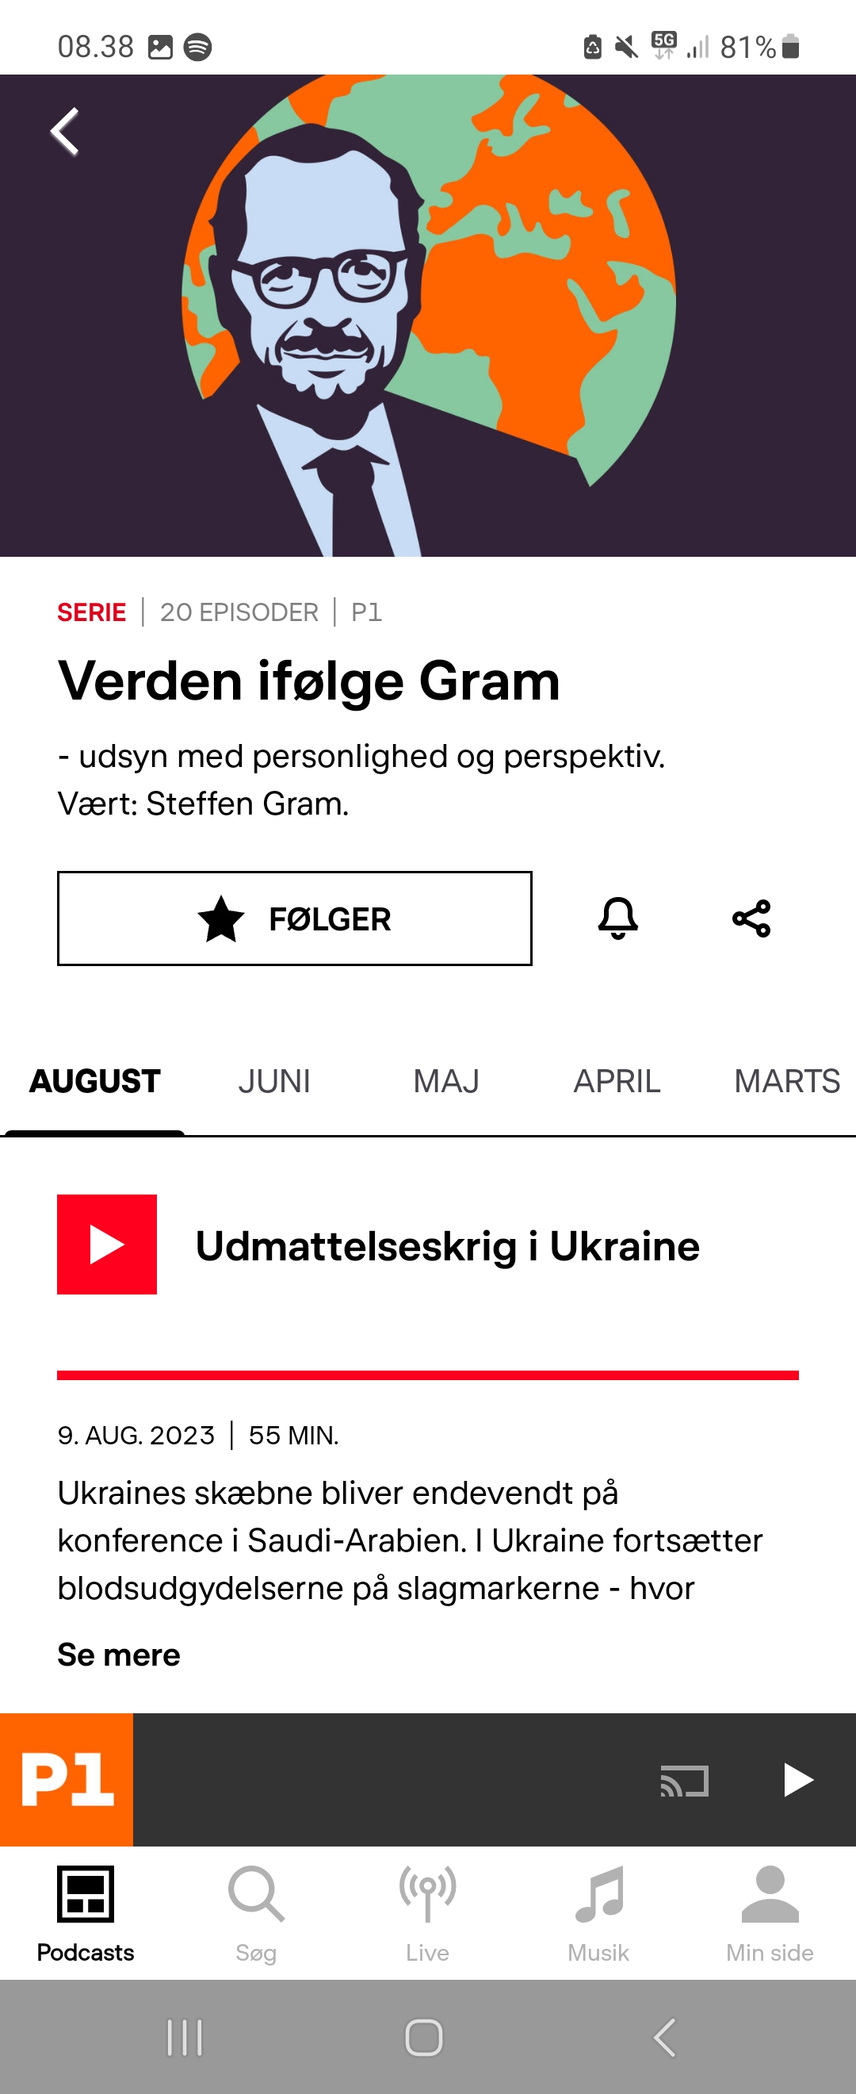
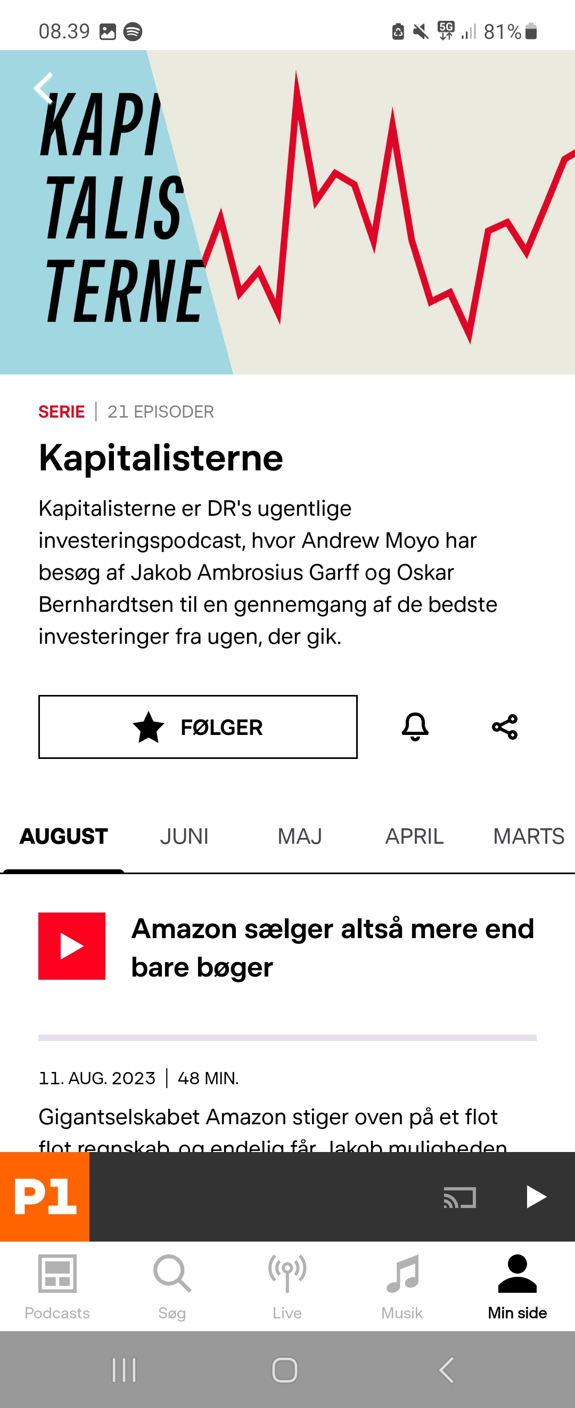

Slide 16

UGENS EMNE: EKSEMPEL

Slide 17
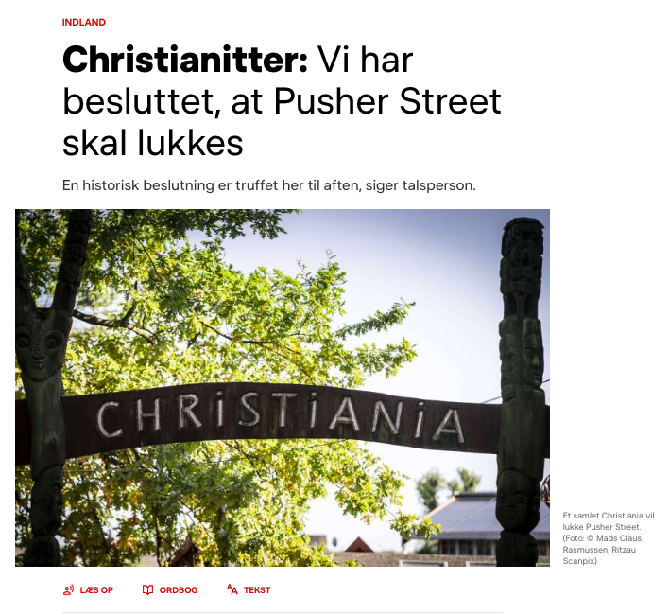
https://nyheder.tv2.dk/krimi/2023-08-28-politiet-vil-lukke-pusher-street-men-kan-ikke-svare-paa-centralt-spoergsmaal

Slide 18
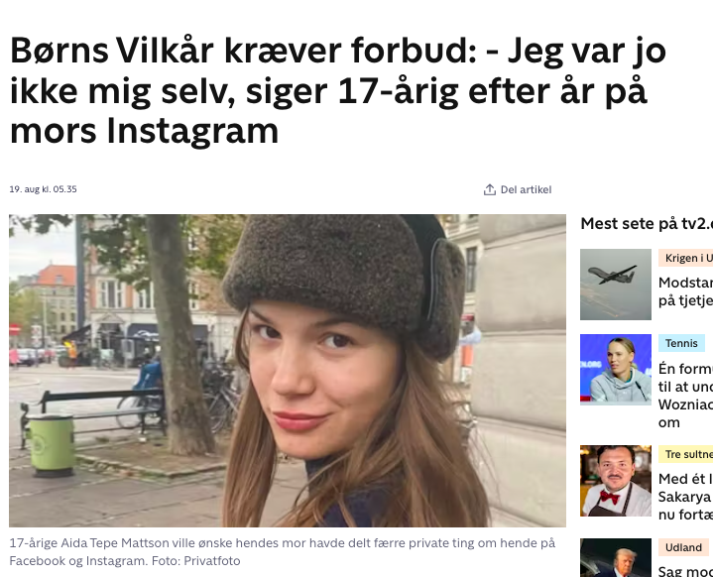


Slide 19
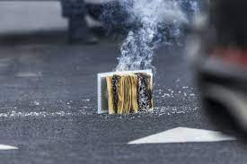
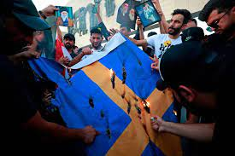
Koranafbrændinger og debat om forbud
Knap 400 begrænsninger på ytringsfrihed…
Racisme
Hadtale og vold
Flagafbrænding…

Slide 20
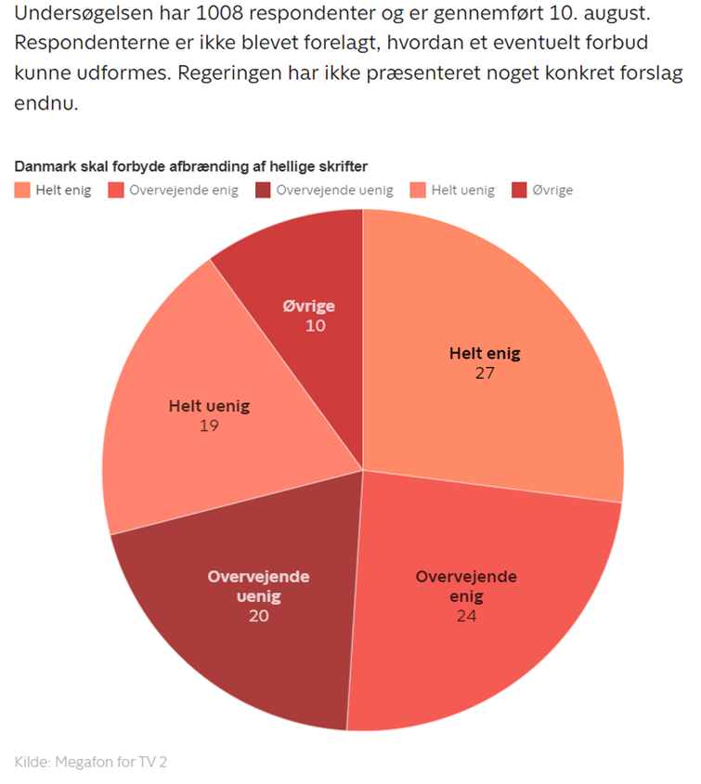
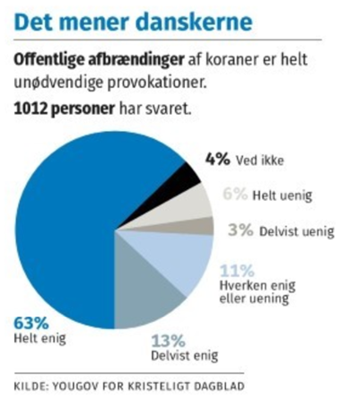
Hvad mener danskerne?

Slide 21
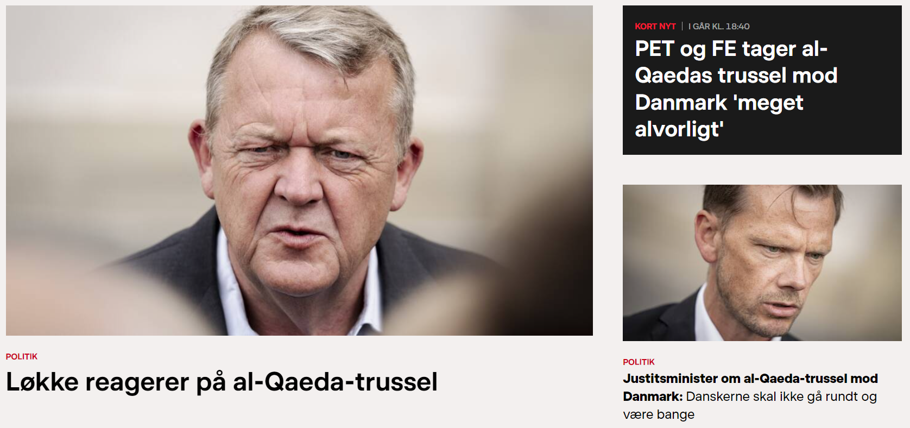

Slide 22

Regeringen er ved at lave et lovforslag om forbud af afbrænding af hellige bøger….
Hvad er jeres tanker om sagen?
Hvor vigtig er ytringsfriheden?
Har bogafbrænding noget med ytringsfrihed at gøre?
Hvad er det bedste argument for og imod et lovindgreb?

